Slide 1
ОБРАЗЫ СОВПАДАЮТ/ ПОЧТИ СОВПАДАЮТ.

Slide 2
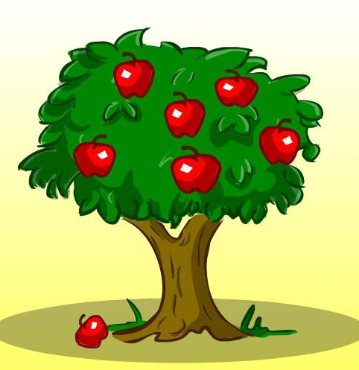
Яблоко от яблони
недалеко падает.
Tel arbre, tel fruit.
Tel père, tel fils.

Slide 3
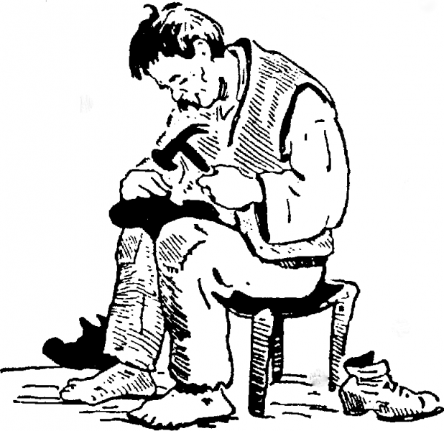
Les cordonniers sont les plus mal chaussés.
Сапожник без сапог.

Slide 4
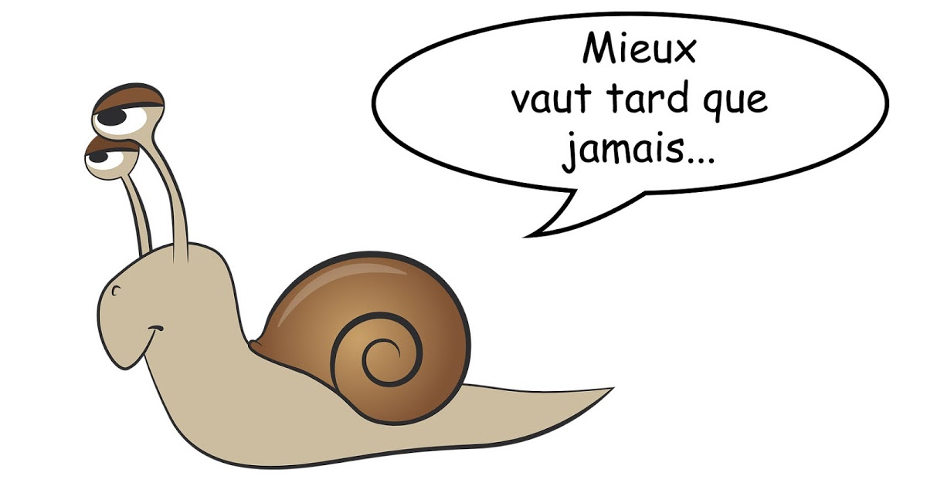
Лучше поздно, чем никогда.

Slide 5
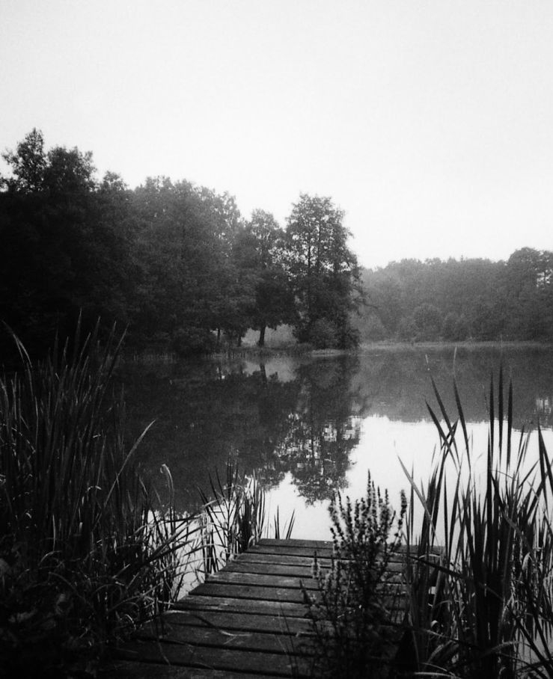
Il n’est pire eau que l’eau qui dort.
В тихом омуте черти водятся.

Slide 6
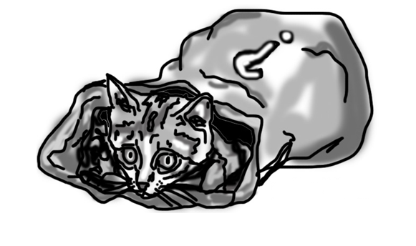
Acheter chat en poche.
Купить кота в мешке.

Slide 7
Il n’y a pas de fumée sans feu.
Нет дыма без огня.

Slide 8
Il faut battre le fer lorsqu’il est chaud.
Куй железо пока горячо.

Slide 9
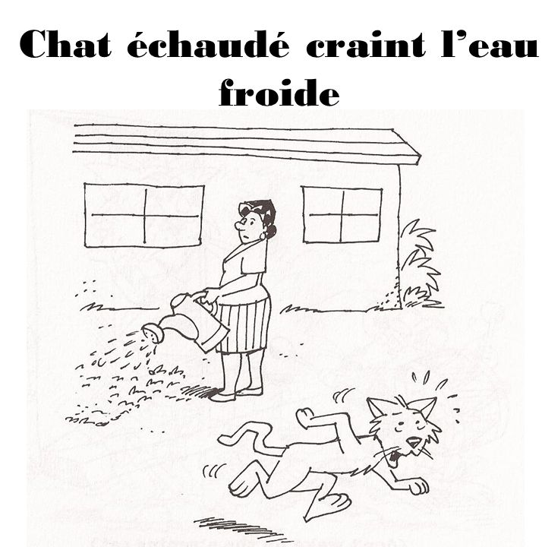
Кто обжегся на молоке,
дует на холодную воду.

Slide 10
La nuit porte conseil.
Утро вечера мудренее.

Slide 11
Autant de têtes, autant d’avis.

Slide 12
Советчик – не ответчик.

Slide 13
ТРУДНО ДОГАДАТЬСЯ О ЗНАЧЕНИИ.

Slide 14
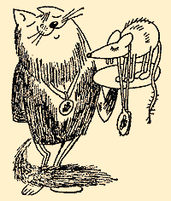
Нашла коса на камень.
(Сильный соперник достоин
сильного противника.)
À bon chat, bon rat.

Slide 15
НЕТ СООТВЕТСТВИЙ В РУССКОМ ЯЗЫКЕ.

Slide 16
Отказаться разгадать что-либо.

Slide 17
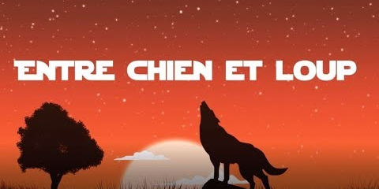
В сумерках (между вечером и ночью)

Slide 18
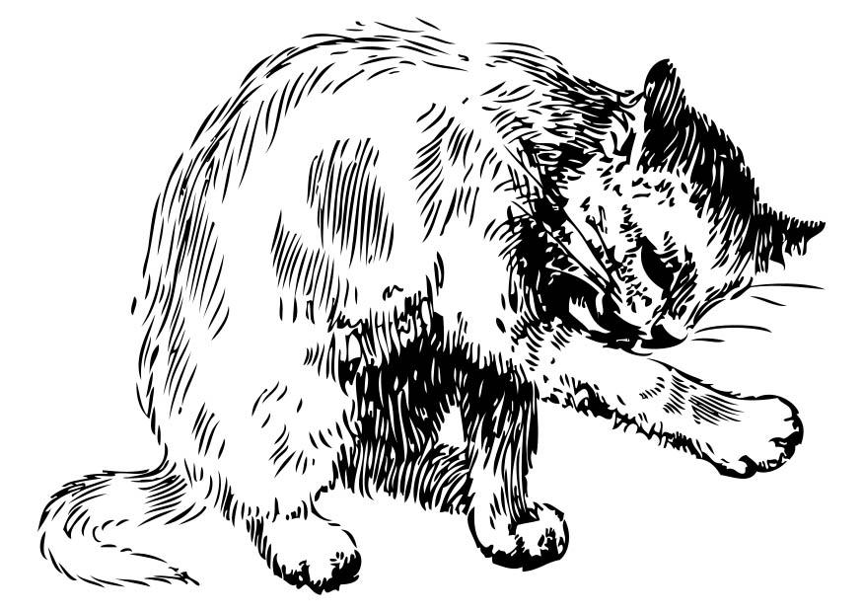
Faire une toilette de chat.
Наспех сделанный туалет.

Slide 19
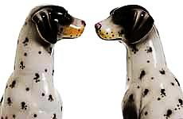
Se regarder en chiens de faÏence.
Злобно уставиться друг на друга.

Slide 20
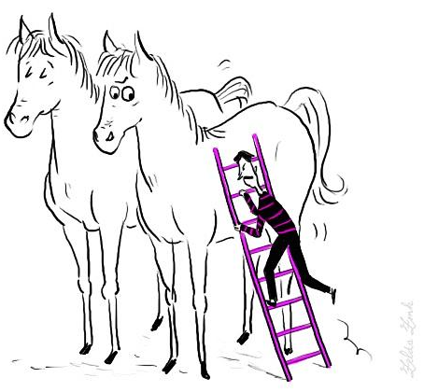
Monter sur ses grands chevaux.
Важничать, «заноситься».

Slide 21
Arriver comme un chien
dans un jeu de quilles.
Появиться не вовремя, некстати.

